Slide 1
Mathematical modeling of tumor growth
and
radiotherapy for meningiomas
Ahmad Biglari, M. Sc.

Slide 2
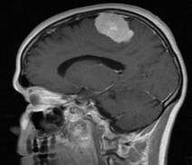
Meningioma
Benign tumor of the meninges
Slow and displacing growth
No metastases
late complaints
20 - 30% of all primary tumors of
the central nervous system
Risk factors :
  radiotherapy
  female hormones
  Hereditary
Provided by : helios-kliniken.de
1/38
Notes:
Entartung von Zellen der Arachnoidea mater (Hirnhautschicht)
late complaints (späte Beschwerden)
Heriditär = durch Vererbung erkrankt
Hereditary (ارثی)

Slide 3
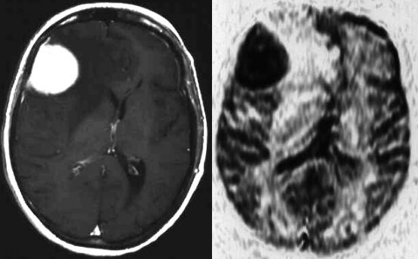

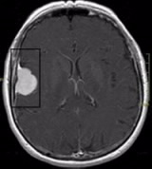
Motivation
Meningioma, transverse and sagittal view
Tools to assist in the analysis of
patient data
Planning of radiotherapy
Compared with functional atlases
Improvement and prediction of
therapeutic response
Provided by : sankt-gertrauden.de, helios-kliniken.de
2/38
Notes:
مقایسه با اطلس های عملکردی
بهبود و پیش بینی پاسخ درمانی

Slide 4
Overview
Data pre-processing
Extension of an existing simulation environment for gliomas:
Modeling of tumor progression
Integration of the tumor mass effect
Integration of radiotherapy
Application to patient-specific data
Outlook
3/38
Notes:
مدلسازی پیشرفت تومور
ادغام شده است اثر جرم تومور
دغام از پرتو درمانی (رادیوتراپی)
Überblick
Daten-Vorverarbeitung
Erweiterung einer bestehenden Simulationsumgebung für Gliome:
Modellierung der Tumorprogression
Integration des Tumormasseeffekts
Integration von Radiotherapie
Anwendung auf patientenindividuelle Daten
Ausblick

Slide 5
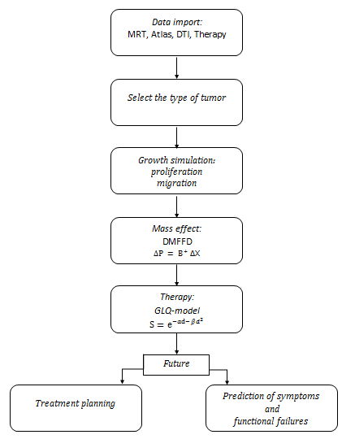
Flow diagram
4/38
Notes:
Ablaufplan
برنامه

Slide 6
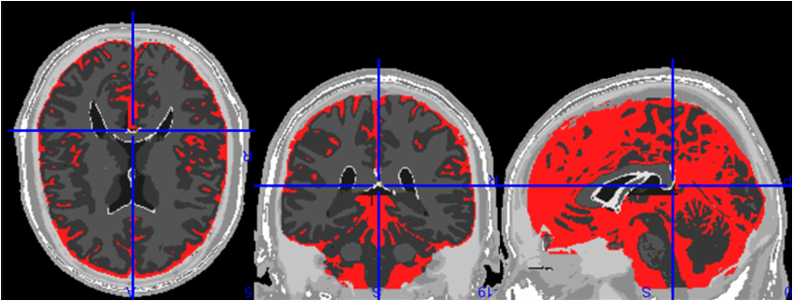
Data import
5/38
Notes:
Datenimport
واردات داده ها

Slide 7
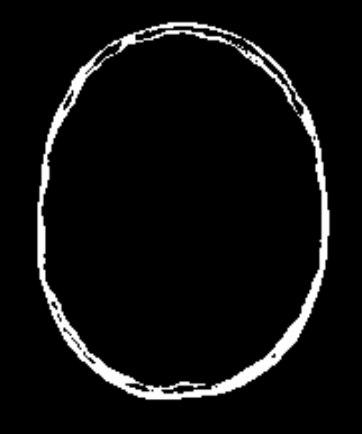

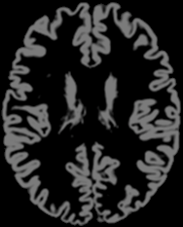

Data import
Tissue classes in modeling of gliomas:
Gray matter
White matter
Skull
CSF
Skull
CSF
      gray matter
      white matter
6/38
Notes:
Gewebsklassen bei der Modellierung
von Gliomen:
graue Hirnmasse
weiße Hirnmasse
Schädel
CSF(Cerebrospinal fluid ) مایع مغزی نخاعی

Slide 8
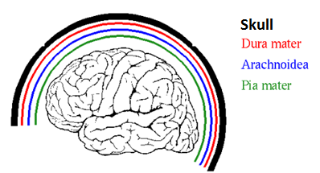
Data import
  For meningiomas you need in addition:
  Meninges
  Ventricle
  Skull
  Sesidual
Dura mater
Arachnoidea
Pia mater
Provided by : ims.uni-stuttgart.de
7/38
Notes:
Die Hirnhäute umschließen das gesamte zentrale Nervensystem, also Gehirn und Rückenmark. Z.T. in den Hirnhäuten selbst, z.T. in den Zwischenräumen verlaufen wichtige Blutgefäße
Für Meningeome braucht man zusätzlich:
Meningen
Ventrikel
Schädel
Rest

Slide 9
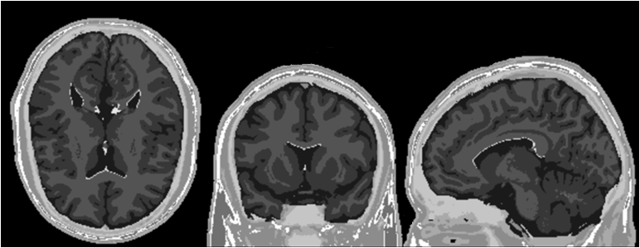
Segmentation of the meninges
Existing segmentation: without meninges
8/38
Notes:
Bisherige Segmentierung: ohne Meningen

Slide 10
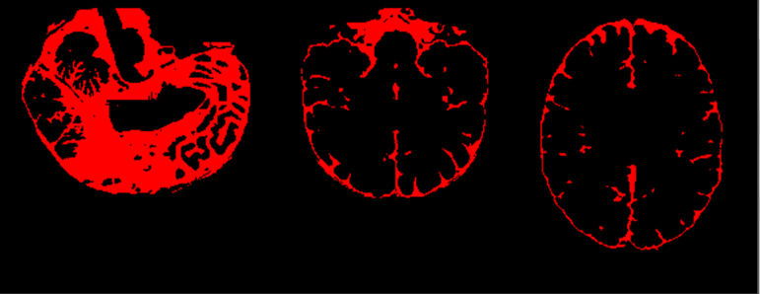
Segmentation of the meninges
Segmentation of the meninges
9/38
Notes:
Segmentierung der Meningen

Slide 11
Segmentation of the meninges
New segmentation: with meninges
10/38
Notes:
Neue Segmentierung: mit Meningen

Slide 12
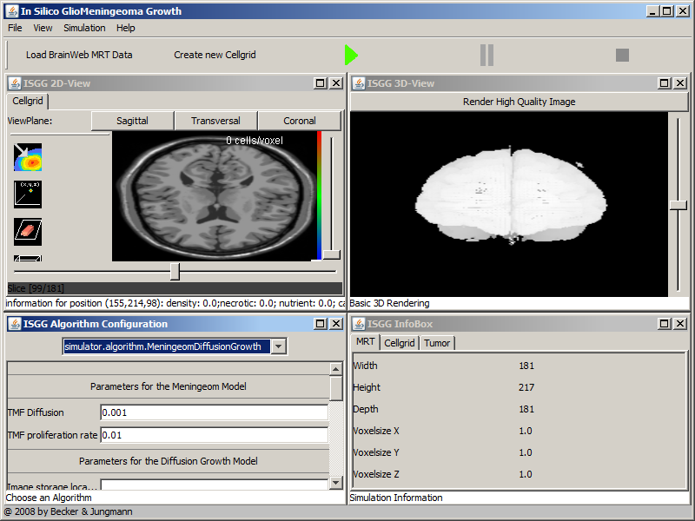
Selection of
the tumor entity
11/38

Slide 13
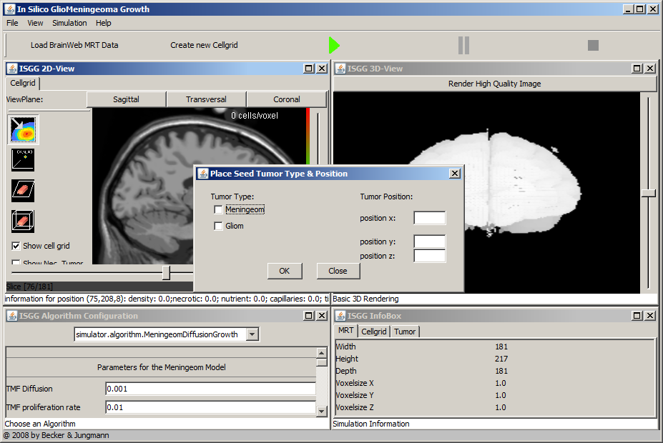
Simulation environment
12/38
Notes:
Dann wo soll der tumor wachsen

Slide 14
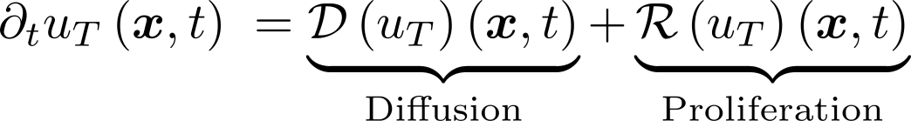
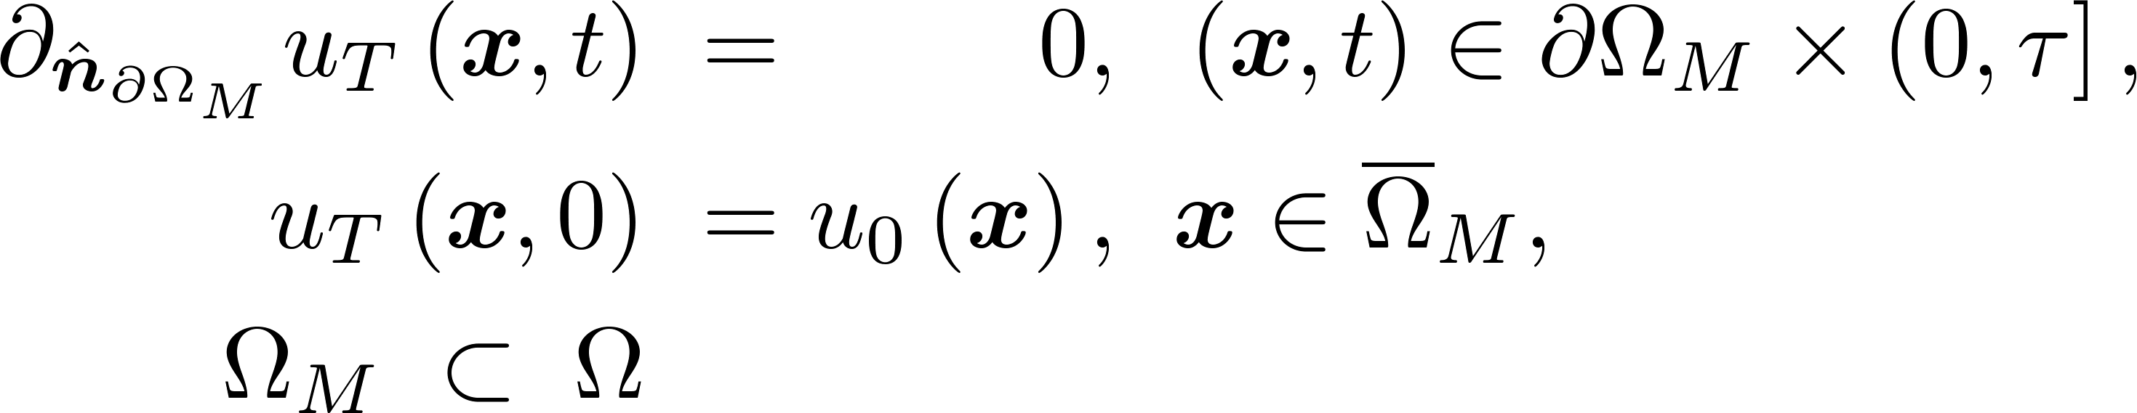
Description of the tumor growth
  Tumor cell concentration
  Description of the tumor growth
  Initial and boundary conditions
13/38
Notes:
Beschreibung des Tumorwachstums
شرح رشد تومور
Tumorzellkonzentration
غلظت سلول های تومور
Beschreibung des Tumorwachstums

Slide 15
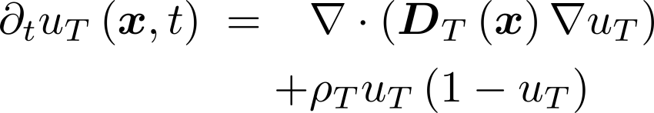

  Development of the tumor cell concentration
  Diffusion
  Proliferation
  logistic growth
  Tissue-dependent diffusion
14/38
Notes:
Diffusion= Er führt mit der Zeit zur vollständigen Durchmischung zweier oder mehrerer Stoffe durch die gleichmäßige Verteilung der beteiligten Teilchen.
logistisch= s formiges kurve
logistisches Wachstum

Slide 16
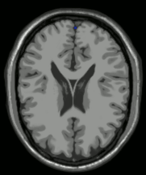
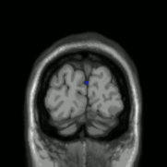
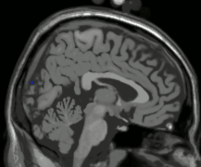
Results
1000 Iterations
15/38
Notes:
die zusätzliche Modellierung des Masseeffekts einführen, da Simulation ohne Deformation nicht realistisch (siehe Patiententumor am Anfang)
Farbe erklären
Iteration تکرار

Slide 17
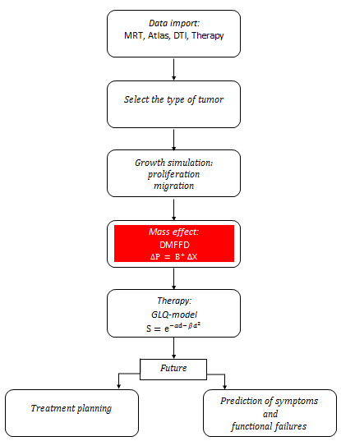

Flow diagram
16/38

Slide 18
Modeling of mass effect
Power on the distal to the core volume of the tumor tissue
The occurring symptoms occur due to the increased pressure.
Lymphatic vessels, ventricular and bloodstream are deformable.
Brain tissue is limited by the difficult deformable skull.
This eventually leads to the death of healthy cells.
17/38
Notes:
Distal = in der Anatomie eine Lage- und Richtungsbezeichnung, die vom Körperstamm nach außen gerichtet.
Deformation ist in Lymphgefäße, Ventrikel und Blutbahn sichtbar.
قدرت در دیستال به حجم هسته بافت تومور
علائم رخ می دهد به دلیل افزایش فشار رخ می دهد.
عروق لنفاوی در بطن و جریان خون deformierbar هستند.
بافت مغز توسط جمجمه تغييرشكل سخت محدود شده است.
این در نهایت منجر به مرگ سلول های سالم است.

Slide 19
Deformation models
Deformation models
Not Physically
TPS
FFD
Physically
FEM
DMFFD
TPS: Thin Plate Spline
FFD: Free Form Deformation
DMFFD: Direct-Manipulation Free-Form-Deformation
FEM: Finite Element Method
18/38
Notes:
Physikalische Stoffeigenschaften sind die stoffspezifischen Werte, welche durch Messung und Experiment einer physikalischen Größe zugeordnet werden können. Bei der Messung wird eine physikalische Eigenschaft des Messobjekts, im Unterschied zu den chemischen Eigenschaften, nicht verändert.
Bei nicht Physikalischen Modellen werden Transformationen verwendet, die kontinuierlich ein Bild in ein anderes überführen.

Slide 20

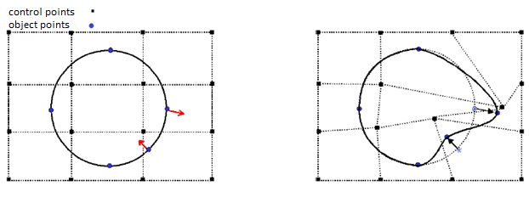
DMFFD
Based on FFD
The deformation of an object is specified directly by a number of landmarks
Landmark shift ΔX is given
Calculate the new positions of the control points:
19/38

Slide 21
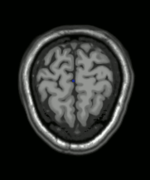
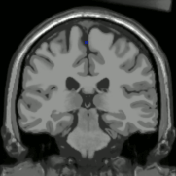
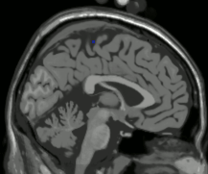
Results with DMFFD
1800 Iterations
20/38

Slide 22
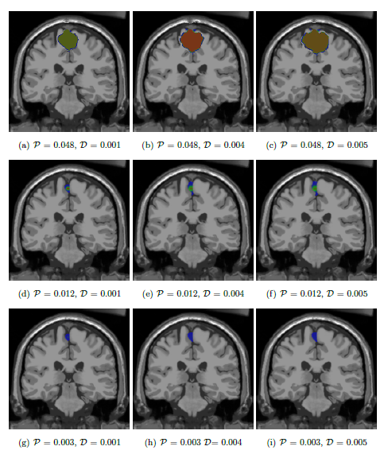
Influence of the growth parameters
21/38

Slide 23
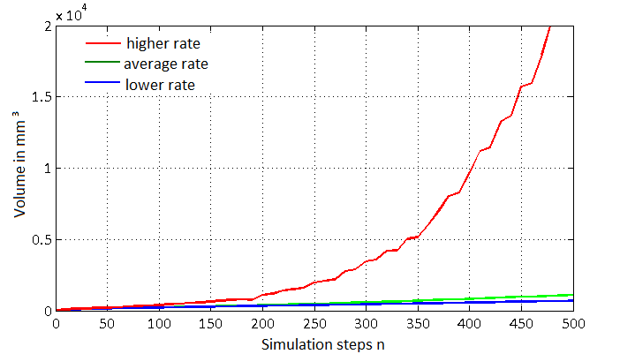
Influence of the growth parameters
22/38

Slide 24
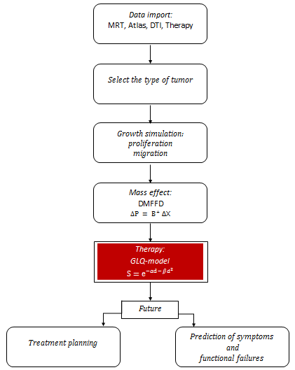
Flow diagram
23/38

Slide 25
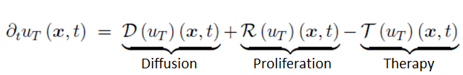


Integration of radiotherapy
  Radiosensitivity of tumor tissue
  Dose per fraction
24/38
Notes:
ادغام از پرتو درمانی (رادیوتراپی)
درمان تکثیر انتشار
پرتوی از بافت تومور (مدل خطی درجه دوم)
دوز در هر تشعشع

Slide 26
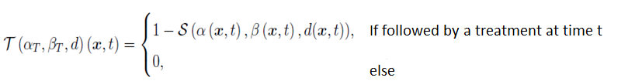

Integration of radiotherapy
  Irradiation effect
  The probability of survival S is calculated by means of the generalized linear quadratic model.
  n number of therapy sessions per day
  g repair term
25/38
Notes:
Bestrahlungseffekt
اثر تابش
احتمال بقا S با تعمیم مدل درجه دوم خطی محاسبه می شود.
n تعداد جلسات درمان در هر روز

Slide 27
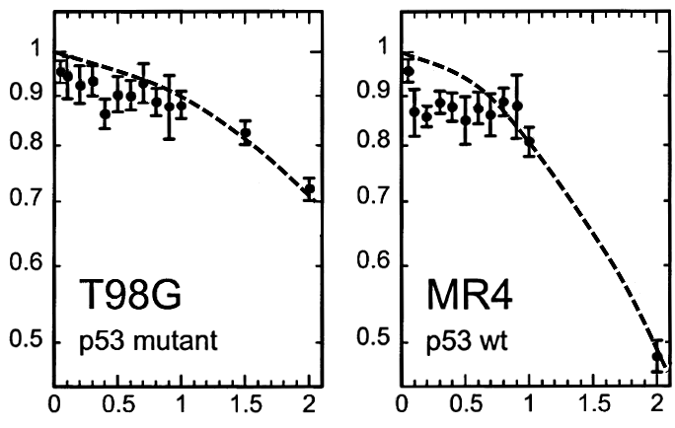



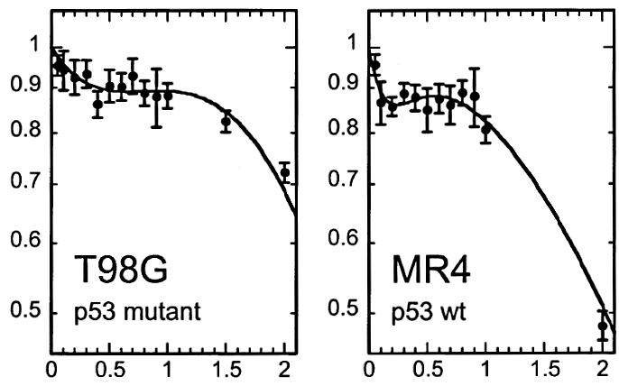

Description of the low dose effect
LQ
Radiation sensitivity for high doses
Radiation sensitivity for low doses
GLQ
Transition between the low and high dose range
26/38
Notes:
Alpha = wobei jetzt eine Beschreibung des Niedrig-Dosis-Eefekts ermöglicht
T98G human malignant glioma cells
تابش حساسیت برای دوزهای بالا
تابش حساسیت برای دوزهای پایین

Slide 28
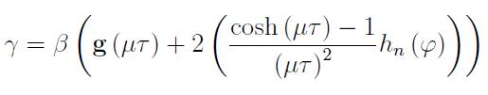




Cell repair mechanisms
Cell repair during radiation treatment
Incomplete repair between the fractions
Irradiation time
Time interval between sessions
27/38
Notes:
Wir haben 2 Mechanismen ein mal während und einmal für unvollständiges.
Typischerweise braucht ca. 8 stunden um schaden an DNS reparieren
Der Term g () beschreibt dabei die Zellreparatur während der Bestrahlung.
Mu = zellreparaturrate
Der h() Korrekturterm für eine unvollständige Reparatur zwischen den Fraktionen

Slide 29
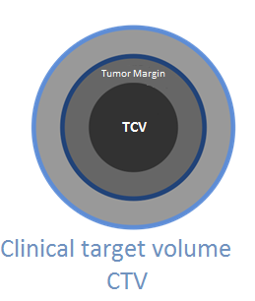
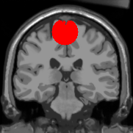
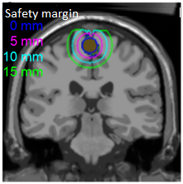

Dose distribution
DPF: Dosis pro Fraktion
TCV: Tumor core volume
28/38
Notes:
توزیع دوز

Slide 30
Standard radiation data
Total dose | 60 Gy
Radiation per fraction | 2 Gy
Number of daily radiation | 1
Number of weekly radiation | 5
29/38

Slide 31
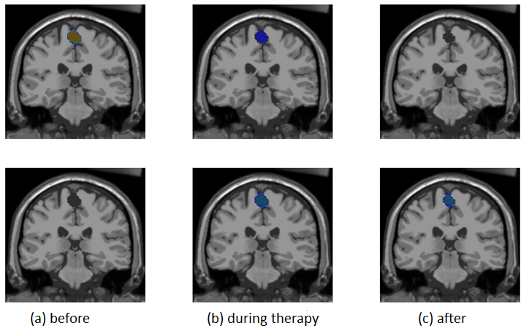
Radiation therapy results
Tumor
Apoptotic
cells
Parameter values:
30/38
Notes:
Apoptose. • Zellen schrumpfen
Apoptotic cells(programmierte)

Slide 32
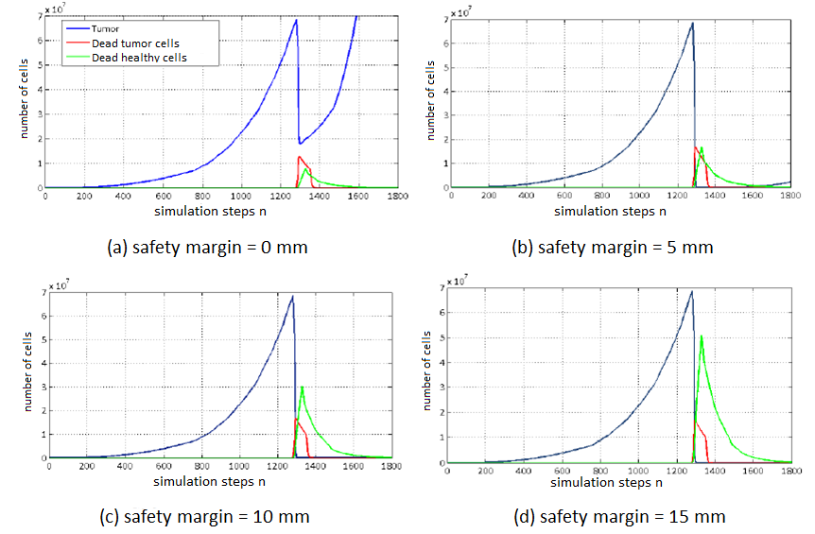
Variation of the safety margin
31/38

Slide 33
PATIENT- SPECIFIC SIMULATION
32/38

Slide 34
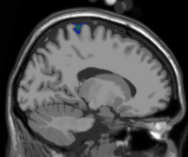
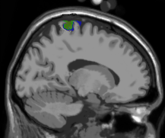
Comparison of simulation results
after
1 year
Comparison
after
2 year
patient 1
simulator
33/38

Slide 35
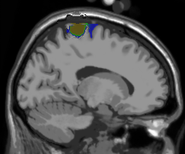
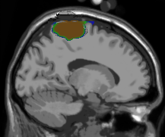
Comparison of simulation results
after
3 years
Comparison
after
4 years
patient 1
simulator
34/38

Slide 36
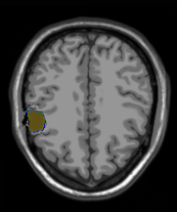
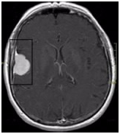
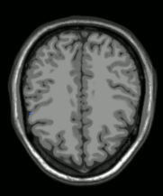
Comparison of simulation results
after
3 years
Comparison
Simulation
over 5 years
patient 2
simulator
35/38

Slide 37
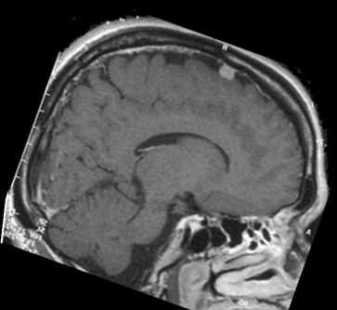
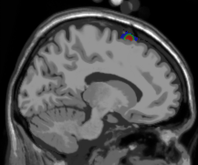
Comparison of simulation results
Comparison
after 2 years
patient 3
simulator
36/38

Slide 38
Future
Validation
Physical deformation model
Model extensions (for example angiogenesis)
Multiscale model
Integration of functional atlases
37/38
Notes:
Multiskalenmodell= in verschiedene Skalaren betrachten, makroskopie,
Anhand der Lokalisation und Volumen von Tumoren die Beschwerden und Veränderung an Organe voraussagen (funktionelle Ausfälle)

Slide 39
Tank you
for
your attention

Slide 40
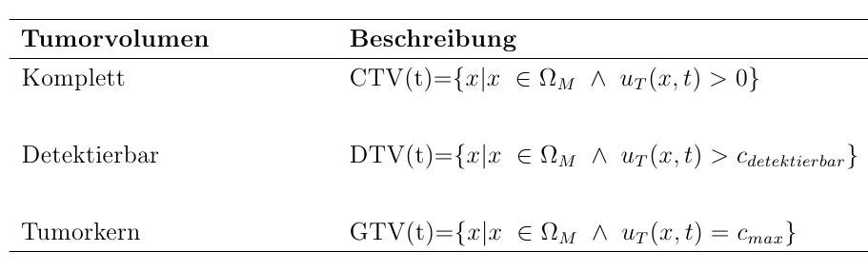
Definitionen der Volumen zum Zeitpunkt t
CTV: komplettes Tumorvolumen
DTV: detektierbares Tumorvolumen
GTV: Tumorkernvolumen
1/40
Notes:
NUN WIR HABEN EIN MODELL zur Beschreibung des Strahleneffekt
Ein Model zur Erstellung von einfachen Bestrahlung Plänen.
Wir haben diese Dosisverteilung

Slide 41
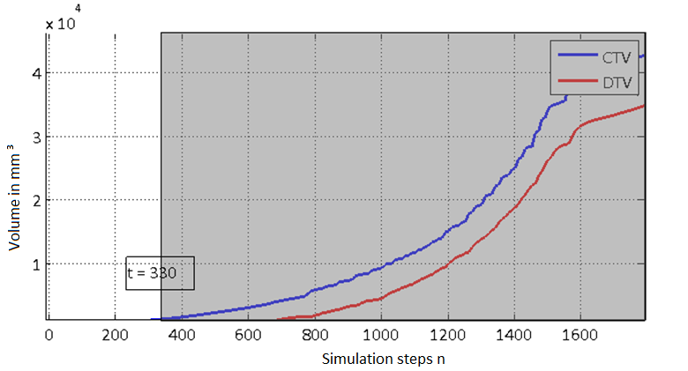
Definition of the volume at the time t
Notes:
تعریف حجم در زمان t
مراحل شبیه سازی N

